Slide 1

Lab Book 1.0. Waveguides
Student: Lidia Tórtola Juan y Raúl Salido Calatayud
URL: https://github.com/cccanvas-upv/cifoin-lab1/tree/Lab1_Lidia

Slide 2
Instructions General
SCRIPTS
From GitHub →
Fork the repo: https://github.com/cccanvas-upv/cifoin-lab1.git
Clone the repo using VSCode
Run the Jupyter Notebook:
WAVEGUIDES_Student.ipynb
W (width)
W (width)
Core
Core
h_core
h
(height)
Cladding
Cladding
Slab
h_slab
deep waveguide
shallow waveguide

Slide 3
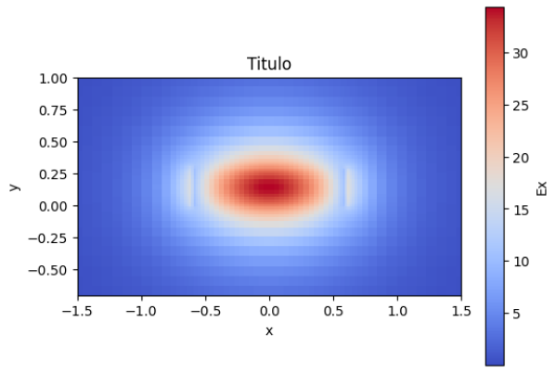
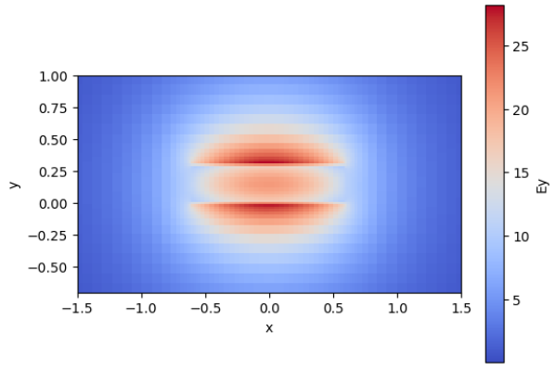
Learning outcome #1 – Effective index of a waveguide
INSTRUCTOR:
Present Python and GDSFactory: materials, output, results.
Explain how to run a simulation for a particular cross-section.
Showcase how to change between shallow and deep waveguide.
Describe how to change the wavelength and width for the waveguide analysis.
Describe the outputs.
ALL EXAMPLE #1: waveguide width 1.2 µm, deep wvg, wavelength start and end same 1.55 µm → all ”Run”

Slide 4
Learning outcome #1 – Effective index of a waveguide
INSTRUCTOR:
Present Python and GDSFactory: materials, output, results.
Explain how to run a simulation for a particular cross-section.
Showcase how to change between shallow and deep waveguide.
Describe how to change the wavelength and width for the waveguide analysis.
Describe the outputs.
ALL EXAMPLE #1: waveguide width 1.2 µm, deep wvg, wavelength start and end same 1.55 µm → all ”Run”
Document all your results (neff, plot fields of different modes, comparison between different polarizations…)
Para la realización del primer ejercicio, se han usado los siguientes materiales: silicio, nitruro de silicio y dióxido de silicio.
En primer lugar, para llevar a cabo la simulación con éxito de un corte transversal, se deben definir las dimensiones de la guía, además del material a utilizar tanto en el núcleo como en la cubierta, la longitud de onda, la cantidad de modos que queramos calcular, y la resolución del mallado.
Además, es importante tener en cuenta la diferencia entre una guia de onda deep y una shallow, ya que en la shallow existe una altura slab, mientras que en las deep dicha altura es nula.
Por otro lado, las dimensiones del clad se han dejado con los valores por defecto, puesto que los modos presentan un buen confinamiento; si la guía fuera más ancha sí que sería necesario modificar el clad.
Finalmente, en la simulación se ha definido el cálculo de cuatro modos y, de esos cuatro, solo están confinados los dos primeros, que son TE0 y TM0. En cambio, los otros dos modos no están confinados porque el índice efectivo de esos modos es menor que el de la cubierta y, por tanto, ya no se encuentran en el núcleo.

Slide 5
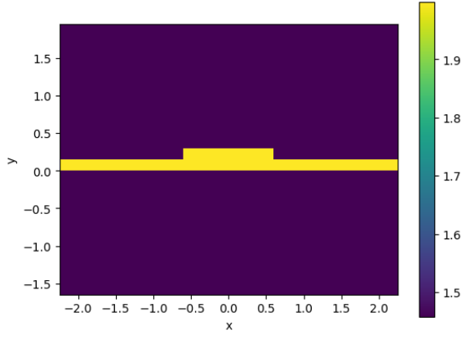
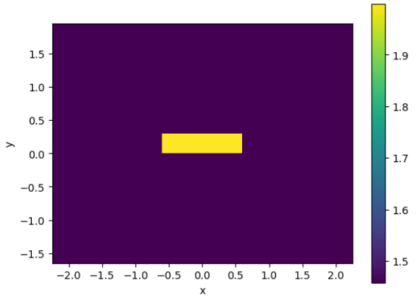
Learning outcome #2 – Wavelength behavior Wavelength 1.5-1.6 µm (step 0.01 µm) – width 1.2 µm
slab = 150nm

Slide 6
Learning outcome #2 – Wavelength behavior Wavelength 1.5-1.6 µm (step 0.01 µm) – width 1.2 µm
slab = 150nm
Comment results (neff changes this way with wavelength, comparison between different waveguide cross-sections …etc)
En estas primeras figuras estan representadas las cross sections de la guía de onda shallow y la guía de onda deep, respectivamente. Vemos como en la shallow está representada su slab y tiene el mismo índice efectivo.
La diferencia principal entre los dos tipos de guía es que la shallow tiene una capa de slab (material de núcleo) fuera del rib, mientras que en la deep esa zona está completamente rodeada por la cubierta (SiO₂).
Debido a esto, en la guía shallow el modo está más confinado en material de alto índice, ya que parte del campo también se propaga por el slab. Como el índice efectivo depende del material que “ve” el modo, al haber mayor fracción de campo en el núcleo, su valor es más alto.
En cambio, en la guía deep el campo se extiende más hacia la cubierta (índice menor), lo que reduce el confinamiento y hace que el índice efectivo sea más bajo.

Slide 7
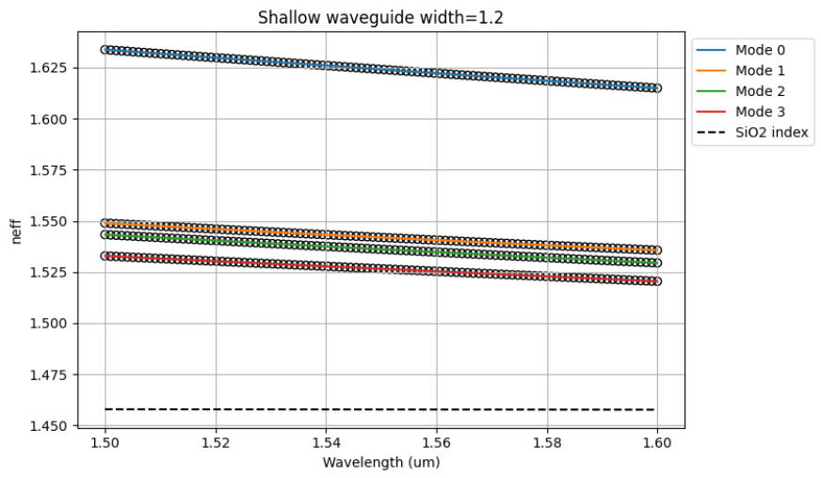
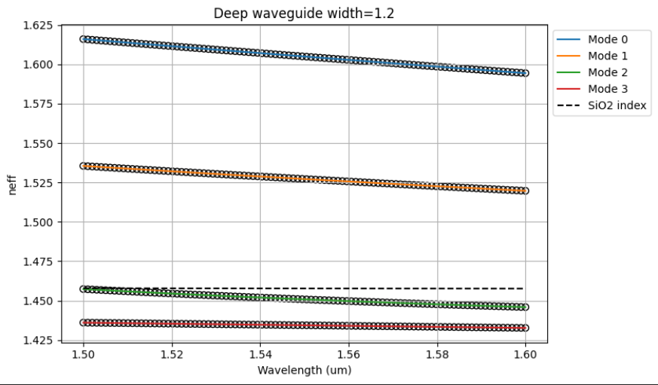
Learning outcome #2 – Wavelength behavior Wavelength 1.5-1.6 µm (step 0.01 µm) – width 1.2 µm
slab_thickness = 150nm

Slide 8
Learning outcome #2 – Wavelength behavior Wavelength 1.5-1.6 µm (step 0.01 µm) – width 1.2 µm
Comment results (neff changes this way with wavelength, comparison between different waveguide
cross-sections …etc)
En primer lugar, podemos ver como para la guía de onda deep solamente se propaga el modo 0 y 1, mientras que por otro lado, para la guía de onda shallow se propagan todas.
Para entender esto, es necesario saber que para que se considere que un modo se está propaganda, su índice efectivo tiene que ser menor que el del núcleo (en este caso 2), y mayor que el de la cubierta (en este caso 1.55). Además, como hemos visto en las figuras de las cross sections, la guía shallow, al tener un slab hace que su índice efectivo sea mayor para todos los modos, al estar mejor confinado. Por otro lado, en la deep al no tener este material, lo que hay después del núcleo es material de Si02, por lo que su índice efectivo disminuye mas rápidamente, lo cual, por consiguiente, hace que esté menos confinado.
Además, en las gráficas se observa que el índice efectivo disminuye ligeramente al aumentar la longitud de onda para todos los modos y en ambas guías. Esto se debe a que, a mayores longitudes de onda, el modo se desconfina más y parte del campo se extiende hacia la cubierta, reduciendo su valor.
Cabe mencionar también que que se propaguen todos los modos no es tampoco bueno, ya que normalmente solo deseamos que se propague uno, el hecho de que se propaguen distintos modos a la vez puede conllevar a veces interferencias intermodales.

Slide 9
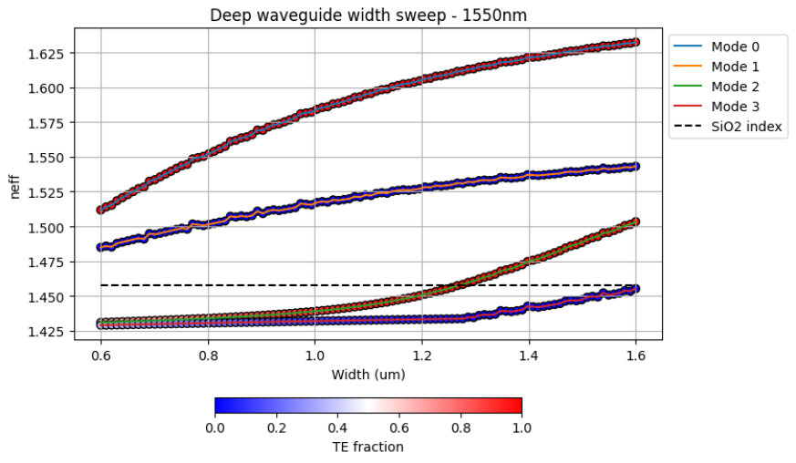
Learning outcome #3 – Width dependence Width 0.6 - 1.6 µm (step 0.1 µm) – Wavelength 1.55 µm

Slide 10
Learning outcome #3 – Width dependence Width 0.6 - 1.6 µm (step 0.1 µm) – Wavelength 1.55 µm
Comment results (neff changes this way with width, polarization behavior, etc…)
En esta figura se observa el comportamiento de los índices efectivos de los distintos modos en función del ancho de la guía. Primeramente, cabe destacar que tal y como está representada la figura, las líneas rojas corresponden a los modos TE, mientras que las azules a los modos TM. Esto se ha deducido gracias a la representación del porcentaje de modo TE y su correspondencia con los colores.
Por un lado, tenemos tanto el modo TE0 como el modo TM0, los cuales se van a propagar para todos los anchos representados. Sin embargo, se puede observar que conforme aumenta el ancho de la guía, al mantener la misma longitud de onda, el índice efectivo de estos modos aumenta, al tener más espacio y poder tener un mayor confinamiento.
Por otro lado, tenemos el modo TE1, que corresponde al modo 2 de la guía, el cual hasta que no consigue un ancho de 1.25 µm aproximadamente, no empieza a propagarse. En dicho momento, es cuando la guía de onda pasa a ser multimodo, debido a que se estarían propagando dos modos TE. Por último, encontramos el modo 3, que corresponde al modo TM1, el cual para el rango de anchos de guia elegido nunca llega a propagarse.
Si comparamos con el ejercicio dos, en las guías de onda deep nunca llegaban a propagarse estos dos últimos modos (modo TM1 y TE1), ya que estábamos variando la longitud de onda. Sin embargo, para el caso actual donde se están variando los anchos de la guía, llegados a un determinado valor, si que comenzarian a propagarse.

Slide 11
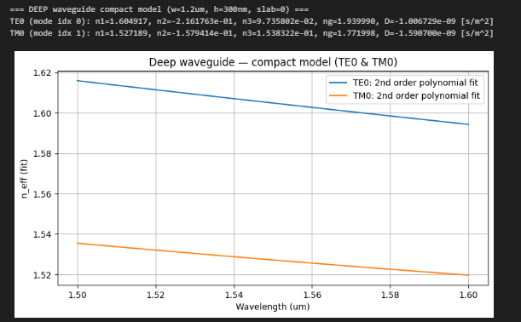
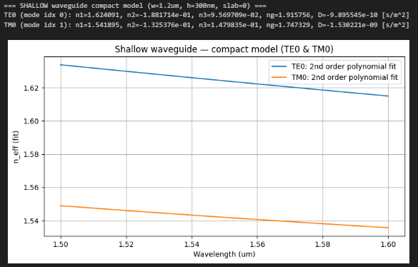
Learning outcome #4 – Waveguide compact model - Find the compact models of the following waveguides: Deep waveguide, h=300nm, w=1.2 µm - Shallow waveguide, core h=300nm, slab h=150 nm, w = 1.2um
slab: 150nm

Slide 12
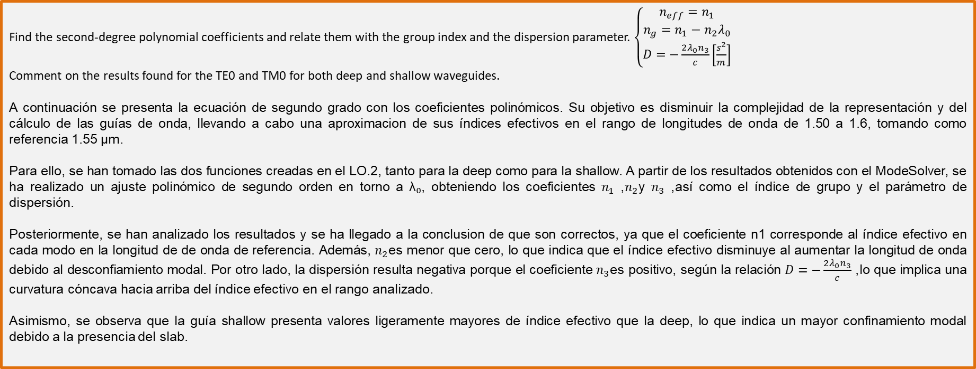
Learning outcome #4 – Waveguide compact model - Find the compact models of the following waveguides: Deep waveguide, h=300nm, w=1.2 µm - Shallow waveguide, core h=300nm, slab h=150 nm, w = 1.2um
Find the second-degree polynomial coefficients and relate them with the group index and the dispersion parameter. $\left\{\begin{aligned}n_{eff}=n_{1} \\ n_{g}=n_{1}−n_{2}λ_{0} \\ D=−\frac{2λ_{0}n_{3}}{c}\left[\frac{s^{2}}{m}\right]\end{aligned}\right.$
Comment on the results found for the TE0 and TM0 for both deep and shallow waveguides.
A continuación se presenta la ecuación de segundo grado con los coeficientes polinómicos. Su objetivo es disminuir la complejidad de la representación y del cálculo de las guías de onda, llevando a cabo una aproximacion de sus índices efectivos en el rango de longitudes de onda de 1.50 a 1.6, tomando como referencia 1.55 µm.
Para ello, se han tomado las dos funciones creadas en el LO.2, tanto para la deep como para la shallow. A partir de los resultados obtenidos con el ModeSolver, se ha realizado un ajuste polinómico de segundo orden en torno a λ₀, obteniendo los coeficientes $n_{1}$, $n_{2}$y $n_{3}$, así como el índice de grupo y el parámetro de dispersión.
Posteriormente, se han analizado los resultados y se ha llegado a la conclusion de que son correctos, ya que el coeficiente n1 corresponde al índice efectivo en cada modo en la longitud de de onda de referencia. Además, $n_{2}$es menor que cero, lo que indica que el índice efectivo disminuye al aumentar la longitud de onda debido al desconfiamiento modal. Por otro lado, la dispersión resulta negativa porque el coeficiente $n_{3}$es positivo, según la relación $D=−\frac{2λ_{0}n_{3}}{c}$, lo que implica una curvatura cóncava hacia arriba del índice efectivo en el rango analizado.
Asimismo, se observa que la guía shallow presenta valores ligeramente mayores de índice efectivo que la deep, lo que indica un mayor confinamiento modal debido a la presencia del slab.

Slide 13
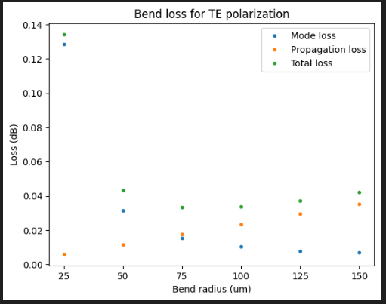
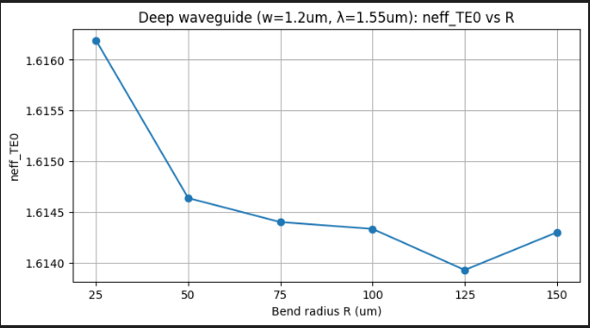
Learning outcome #5 – Bend waveguide radius vs. loss – deep Find neff_TE0 for wvl 1.55 µm, width 1.2 µm for R=25,50,75,100, 125,150 µm
deep waveguide
Paste Total Loss (dB/90º) vs R & neff_TE0 vs R

Slide 14
Learning outcome #5 – Bend waveguide radius vs. loss – deep Find neff_TE0 for wvl 1.55 µm, width 1.2 µm for R=25,50,75,100, 125,150 µm
Comment results, which is the safe radius?, consider safe means less than 0.1 dB/90º
Para la ejecución de este ejercicio, se han simulado las pérdidas de la guía de onda en función del radio de curvatura, el cual en este caso se ha simulado en un rango de 25 a 150 µm. Cabe mencionar que dichas pérdidas resultan de la suma de las pérdidas por el modo y las pérdidas de propagacion. Las de radiación no se han tenido en cuenta, debido a que para esta guía de onda de nitruro de silicio, dichas pérdidas de radiación resultan muy pequeñas y por tanto no es necesario su estudio.
En la primera gráfica observamos, por un lado las pérdidas de modo y por otro lado las pérdidas de propagación. Para esta simulación se han elegido unas perdidas de propagación de 1.5 dB/cm. Se puede concluir que para radios de curvatura menores de 75 µm, las pérdidas por modo son mucho más significativas que las de propagación. Por otro lado, a partir de radios mayores de 75 µm empiezan a predominar las de propagación. Además, se también se puede observar que las pérdidas de modo disminuyen aproximadamente de forma exponencial al aumentar el radio de curvatura, mientras que las pérdidas de propagación aumentan aproximadamente de forma lineal.
Para radios de curvatura pequeños, la fuerte curvatura provoca un desplazamiento del modo óptico hacia el borde exterior de la guía de onda, reduciendo su confinamiento y dando lugar a pérdidas significativas de modo, ya que parte del modo deja de estar guiado. A medida que el radio de curvatura aumenta, la curvatura se suaviza y las pérdidas de modo disminuyen. En este régimen, las pérdidas de propagación pasan a dominar debido al aumento de la longitud del recorrido del modo en la sección curvada.
A partir de la gráfica de pérdidas totales también es posible determinar el radio seguro y el radio óptimo de curvatura. El radio seguro se define como aquel para el cual las pérdidas totales son menores de 0.1 dB. En este caso, dicha condición se cumple a partir de aproximadamente 30 µm. Por otro lado, el radio óptimo corresponde al valor del radio para el cual las pérdidas totales son mínimas. Observando la gráfica, este mínimo se encuentra aproximadamente en el rango de 80 a 85 µm.
Además de las pérdidas, también se ha analizado cómo varía el índice efectivo del modo fundamental TE con el radio de curvatura. En la segunda gráfica se observa que, para radios pequeños, el índice efectivo es ligeramente mayor debido a que la fuerte curvatura altera la distribución del modo dentro de la guía. A medida que el radio de curvatura aumenta, la guía se comporta de forma más similar a una guía recta, por lo que el índice efectivo disminuye ligeramente y tiende a estabilizarse. Para radios grandes, las variaciones del índice efectivo son muy pequeñas, lo que indica que la influencia de la curvatura sobre la propagación del modo es prácticamente despreciable. El ligero aumento observado a partir de aproximadamente 125 µm se debe a que el modo vuelve a concentrarse más en el núcleo de la guía, acercándose así al valor de índice efectivo correspondiente a una guía recta.

Slide 15
EJERCICIOS EXTRA
En este ejercicio y en los próximos, se ha sustituido el material del núcleo de la guía de onda por silicio (Si), mientras que el de la cubierta va a ser el mismo que anteriormente (Si02). El silicio presenta un índice efectivo de alrededor de 3.47 en el rango de longitudes de onda estudiados.
Además de cambiar el material del núcleo, También se han hecho unas modificaciones en las dimensiones de la guía, en concreto: el ancho, el cual ahora va a ser de 0.5 µm, y la altura, de 0.22 µm.

Slide 16
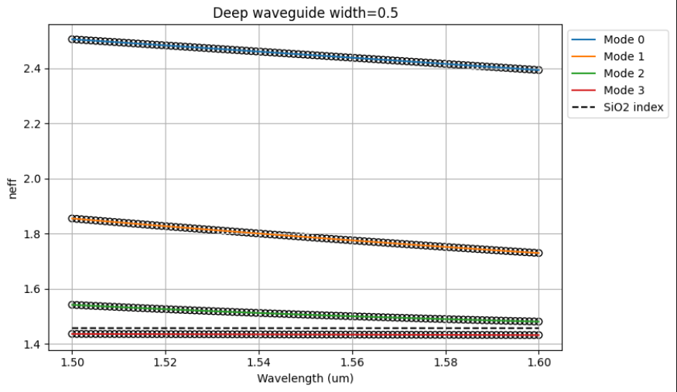
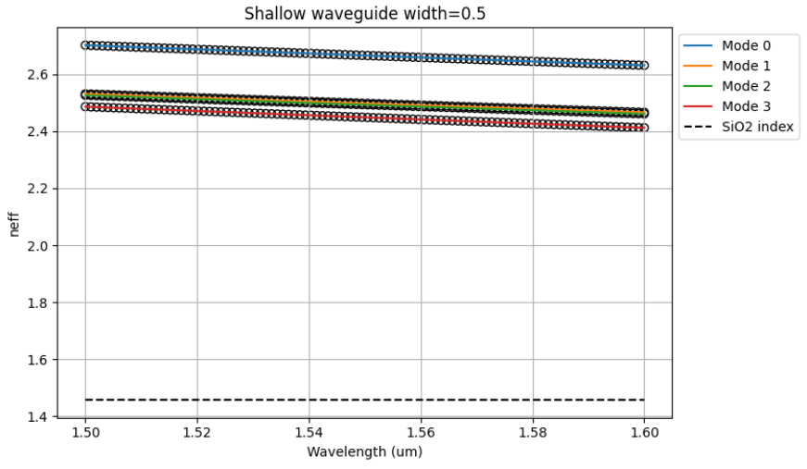
EXTRA EJERCICIO 1: Repeat the LO.2. wavelength behavior simulations, considering the updated materials and dimensions
slab_thickness = 150nm

Slide 17
EXTRA EJERCICIO 1: Repeat the LO.2. wavelength behavior simulations, considering the updated materials and dimensions
Comment results:
En el primer ejercicio extra, se pide volver a simular la guía de onda deep y shallow en función de sus longitudes de onda, después de haber realizado las modificaciones mencionadas en la diapositiva anterior. Como se puede observar, tanto para la gráfica deep como la shallow, están representados los 4 primeros modos.
De dichos modos, en la deep únicamente están guiados los tres primeros, y esto se debe a que, tal y como se explicó en el ejercicio 2, para que se considere que un modo está guiado, su índice efectivo tiene que ser menor que el del núcleo y mayor que el de la cubierta.
Por otro lado, para el caso de la shallow, se puede observer como se propagan los 4 modos, debido a lo mencionado anteriormente. Si comparamos la respuesta de ambas guías, se puede concluir que la guía shallow está mejor confinada que la deep, ya que los índices efectivos se encuentran en el rango de 2.5-2.7, lo cual es un rango muy alto (si lo comparamos con la guía deep con núcleo de Si, y las guías de SiN del ejercicio 2) y está muy alejado del índice de la cubierta.

Slide 18
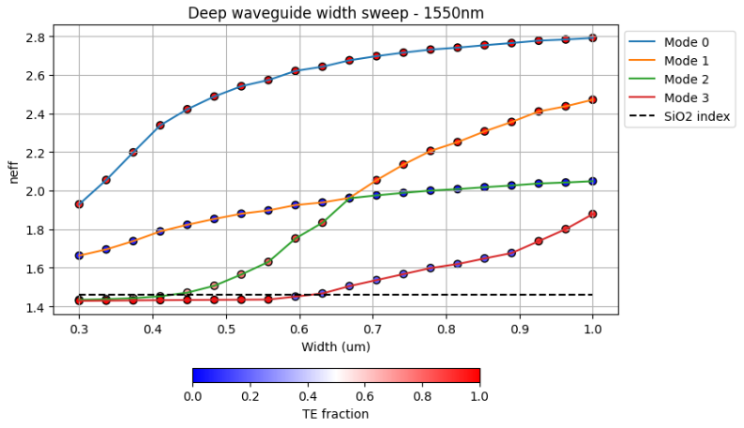
EXTRA EJERCICIO 2: Repeat the LO.3. width dependence analysis, now sweeping in a 300nm-1um range.

Slide 19
EXTRA EJERCICIO 2: Repeat the LO.3. width dependence analysis, now sweeping in a 300 nm-1 µm range.
En esta gráfica se representa cómo varía el índice efectivo de los cuatro primeros modos guiados al cambiar el ancho de la guía de onda entre 0.3 µm y 1 µm. Se observa que, al aumentar el ancho de la guía, el índice efectivo de todos los modos aumenta progresivamente, y esto ocurre porque una guía más ancha permite que el modo se confine mejor dentro del núcleo de silicio.
Además, también se aprecia que al aumentar el ancho comienzan a aparecer más modos guiados, lo que indica que la guía pasa de ser casi monomodo para anchos pequeños hasta 0.4 µm, a soportar varios modos cuando el ancho es mayor. Se observa que el modo 0 corresponde al modo TE0, y mantiene su polarización TE en todo el barrido: esto se debe a que es el modo fundamental y el más confinado en la guía, por lo que su polarización apenas cambia al variar el ancho.
En cambio, los modos superiores no son tan estables y su distribución de campo cambia más al modificar el ancho de la guía, por lo que pueden presentar un comportamiento más TE o más TM. Además, el modesolver ordena los modos según su índice efectivo en cada simulación, por lo que en los modos superiores la etiqueta puede cambiar cuando los valores de índice efectivo se acercan entre sí.
Como conclusión, podemos decir que los modos guiados mantienen prácticamente el mismo comportamiento tanto cuando el material del núcleo es SiN, como cuando es Si: lo único que cambiaría es que en este último, cuando dos modos tienen un índice efectivo muy similar, se intercambian el tipo de polarización.

Slide 20
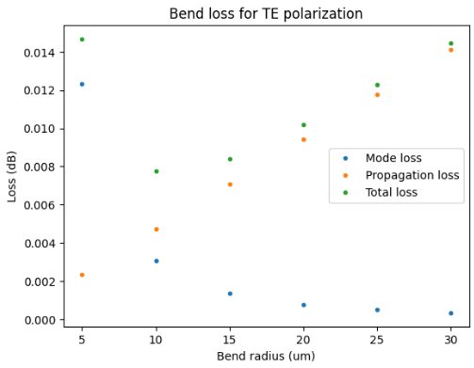
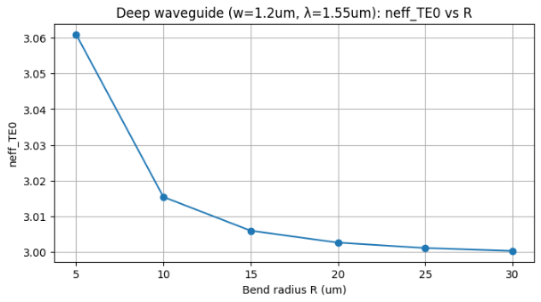
EXTRA EJERCICIO 3: Find the safe radius for this technology using silicon as the core material. Consider sweeping the radius in a 5 µm to 30 µm range.
deep waveguide
Paste Total Loss (dB/90º) vs R & neff_TE0 vs R

Slide 21
EXTRA EJERCICIO 3: Find the safe radius for this technology using silicon as the core material. Consider sweeping the radius in a 5 µm to 30 µm range.
Comment results, which is the safe radius?, consider safe means less than 0.1 dB/90º.
En este caso se ha considerado una pérdida de propagación mayor, de 3 dB/cm.
En la gráfica de pérdidas de la izquierda se observa un comportamiento similar al descrito previamente: las pérdidas de modo disminuyen al aumentar el radio de curvatura, mientras que las pérdidas de propagación aumentan debido al mayor recorrido del modo. Sin embargo, al considerar una pérdida de propagación mayor, la contribución de estas pérdidas es más significativa incluso siendo radios relativamente pequeños los simulados.
Por otro lado, en la gráfica del índice efectivo en función del radio de curvatura, se observa que los valores son considerablemente mayores que en el caso del nitruro de silicio, situándose alrededor de 3. Esto se debe al mayor índice de refracción del silicio, que provoca un confinamiento más fuerte del modo dentro del núcleo. A medida que el radio de curvatura aumenta, el índice efectivo disminuye ligeramente y tiende a estabilizarse, ya que la guía se comporta cada vez más como una guía recta.
Por último, podríamos decir que el rango de radios óptimos de 10-15 µm, mientras que el rango de radios seguros va a ser de todos los valores simulados como mínimo, ya que para todos estos radios, su suma de pérdidas es menor a 0.1 dB.

Slide 22
EXTRA COMPARACIÓN DE TECNOLOGÍAS
Resumen de las diferencias entre la guía de nitruro de silicio y la guía de sílice
Comment results:
La elección entre el Silicio y el Nitruro de Silicio como materiales de núcleo define fundamentalmente las capacidades de un diseño fotónico. El Silicio, gracias a su elevado índice de refracción (3,47) , permite alcanzar un diseño más compacto al poder confinar mucho mejor los modos. Esta característica facilita la reducción del ancho de las guías, aunque introduce un compromiso crítico de diseño: la guía de Silicio se vuelve multimodo con gran rapidez. Para garantizar un funcionamiento puramente monomodo, el ancho debe mantenerse estrictamente por debajo de 0.4 µm, ya que superado este límite comienzan a surgir modos superiores que generan interferencias intermodales. Esto con la guía de nitruro de silicio no sucede, ya que debido a su índice de refracción (1.99) no están tan bien confinados los modos y se pueden diseñar guías más anchas de hasta 1,2 µm sin que lleguen a ser multimodo.
En cuanto a la flexibilidad del diseño y la robustez, la tecnología de Silicio demuestra una tolerancia significativamente mayor a radios de curvatura reducidos. Mientras que el Nitruro de Silicio requiere radios superiores a los 30 µm para mantener las pérdidas totales por debajo del límite seguro de 0.1 dB/90°, el Silicio es capaz de operar con pérdidas mínimas incluso en radios tan extremos como 5 µm. Esto se debe a que el alto confinamiento del Silicio minimiza el desplazamiento del modo hacia el borde exterior de la guía durante la curva, un efecto que en el Nitruro se traduce en pérdidas de modo exponenciales cuando el radio es pequeño.
Finalmente, existe una distinción notable en la estabilidad de la polarización. Debido al intenso confinamiento en las guías de Silicio, los modos superiores presentan una menor estabilidad y tienden a intercambiar su tipo de polarización (TE/TM) con mayor facilidad, especialmente cuando sus índices efectivos son similares. En contraste, aunque el Nitruro ofrece un índice de confinamiento menor, proporciona un entorno donde la propagación de modos superiores, aunque presente, puede ser más predecible bajo ciertas dimensiones, permitiendo un equilibrio distinto entre la facilidad de fabricación y el rendimiento óptico del dispositivo.

Slide 23

Thank you

